Slide 2
1.技術関係について
ゲームシステム
目的のモノを取り返し、警備員と監視カメラに見つからずに出口にたどり着くステルスゲーム
警備員はAI搭載で、アルゴリズムに従ってフィールド内を動く
プレイ人数は2人〜3人
1人のプレイヤーが主犯となり、他のプレイヤーが盗むサポートをする
＜例＞
警備員と話して注意をそらす

Slide 3
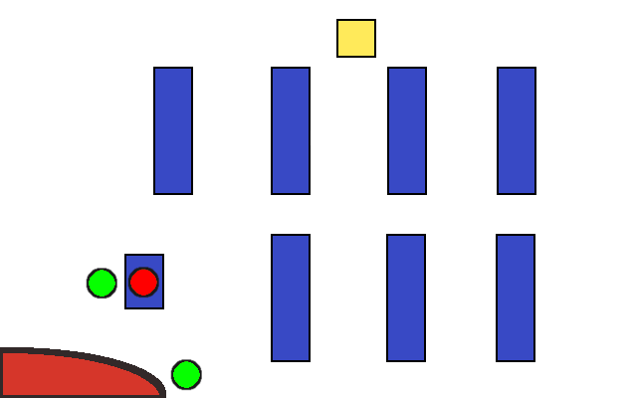
1.技術関係について

Slide 4
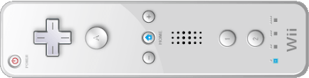
1.技術関係について
ハードウェア構成・・・Wiiリモコンを使用する
その他
フリー素材を一部使いつつ、SDLなどのライブラリを使用する

